Slide 1
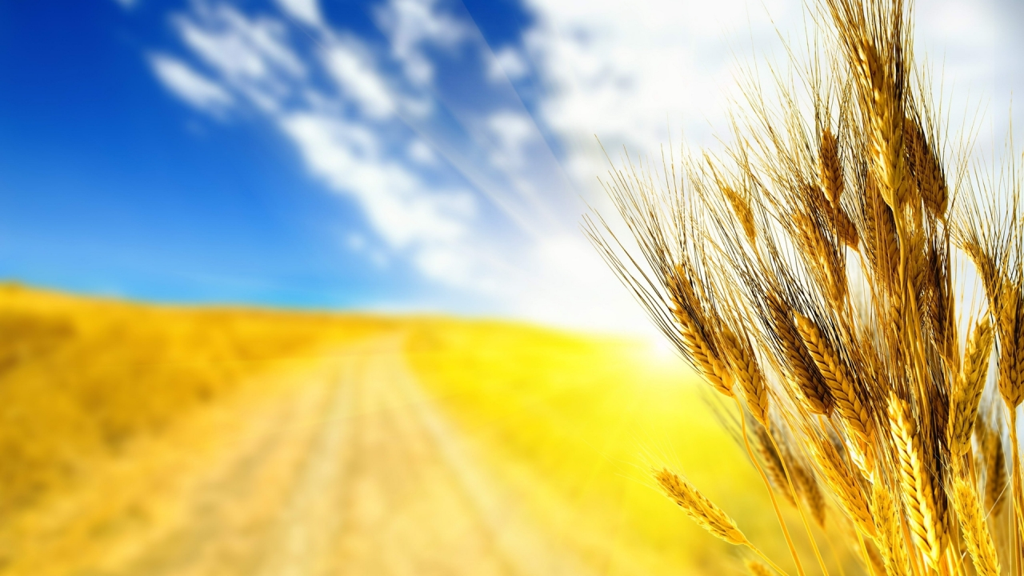
Урок-дослідження з української мови
КОНОТОПСЬКА СПЕЦІАЛІЗОВАНА ШКОЛА ІІ-ІІІ СТУПЕНІВ №2
КОНОТОПСЬКОЇ МІСЬКОЇ РАДИ СУМСЬКОЇ ОБЛАСТІ
УЧИТЕЛЬ ГОЛОВКО Ю. М.

Slide 2
Ви почули всі дзвінок?
Він покликав на урок,
Кожен з вас приготувався,
На перерві постарався.
Діти, сядьте всі рівненько.
Не шуміть, сидіть тихенько.
Урок буде незвичайний,
І для нас усіх повчальний.

Slide 3
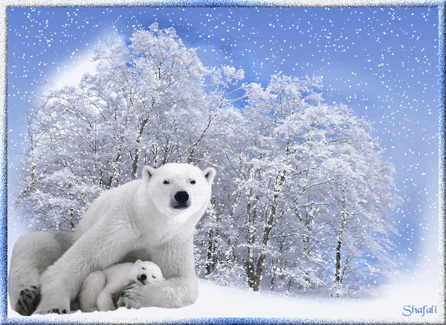
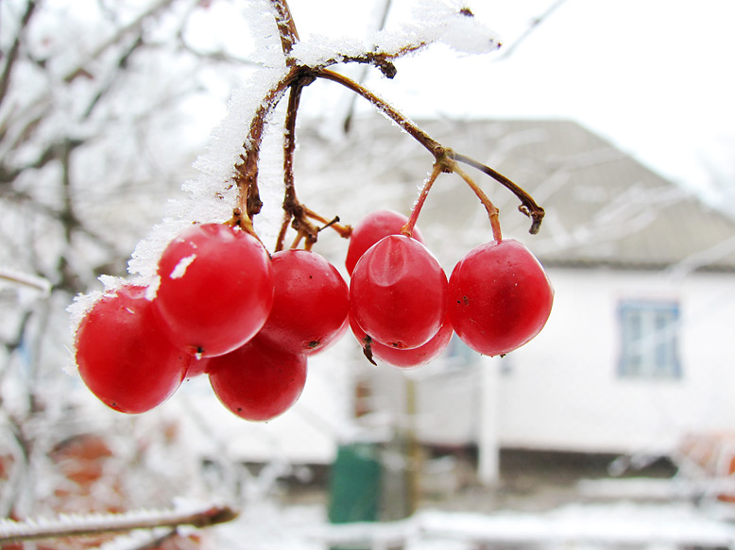
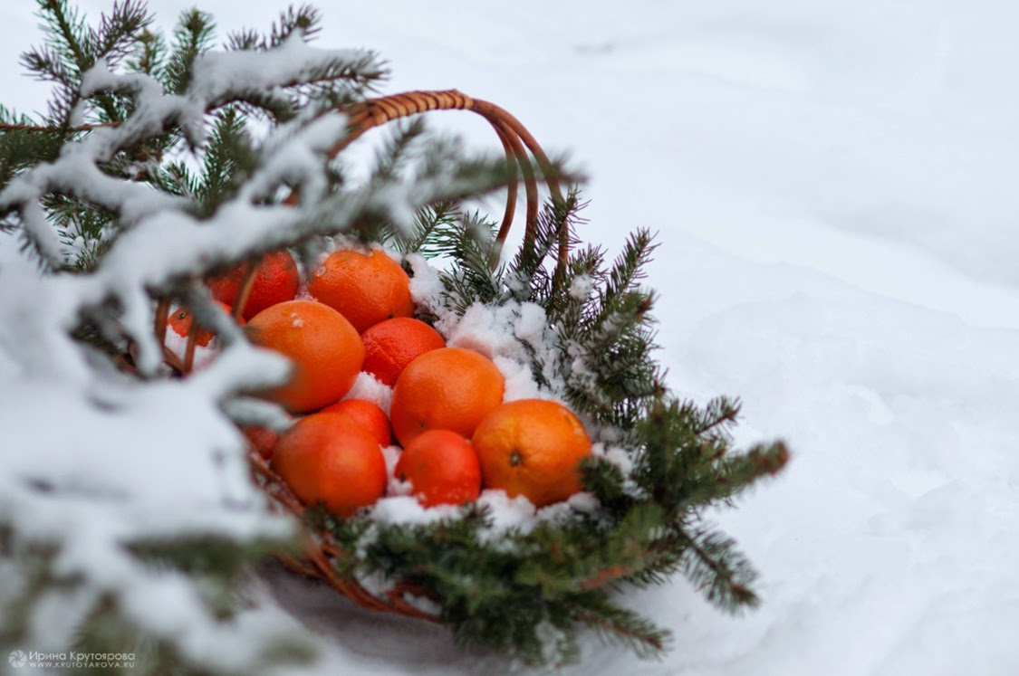

Slide 4
ЛІНГВІСТИЧНА ЛАБОРАТОРІЯ

Slide 5
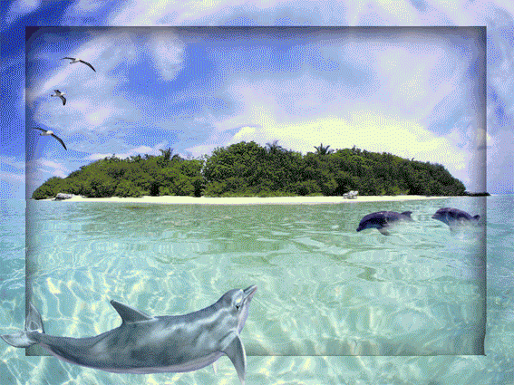

Slide 6
ЛЕЙТМОТИВ
Не просто слухати, а й... чути,
Не просто дивитися, а... бачити.
Не просто відповідати, а... міркувати,
Дружно й плідно... Працювати.

Slide 7
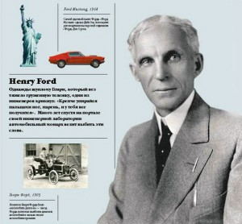
Зібратися разом – це початок,
Триматися разом – це прогрес,
Працювати разом – це успіх.
Генрі Форд

Slide 8
«ЖОВТИЙ – БЛАКИТНИЙ»
Іменник – це частина мови, яка має значення дії предмета.
Г
Р
А
Іменники бувають власні і загальні.
Іменники поділяються на назви істот і неживих предметів.
Власні іменники пишуться з великої букви.
До власних іменників належать тільки імена та прізвища людей.
Більшість іменників мають форму однини і множини.
Іменники в реченні найчастіше бувають підметом і додатком.

Slide 9
Перше грудня
Класна робота
Відмінки іменників. Кличний відмінок

Slide 10
ЛІНГВІСТИЧНА ГРА
«ЕСТАФЕТА-ДОСЛІДЖЕННЯ»

Slide 11
З ІСТОРІЇ ВИНИКНЕННЯ ВІДМІНКА
Арістотель – дивовижний учений,філософ, логік

Slide 12
В І Д М І Н К И
НАЗИВНИЙ - БЕЗ ПРИЙМЕННИКА
ПРЯМИЙ
РОДОВИЙ
ДАВАЛЬНИЙ
ЗНАХІДНИЙ
ОРУДНИЙ
МІСЦЕВИЙ – ЗАВЖДИ З ПРИЙМЕННИКОМ
КЛИЧНИЙ – БЕЗ ПРИЙМЕННИКА
НЕПРЯМІ

Slide 13
РОБОТА В ГРУПАХ
З А В Д А Н Н Я:
КОРИСТУЮЧИСЬ ТАБЛИЦЕЮ, СПИРАЮЧИСЬ НА ТІ ЗНАННЯ, ЯКІ ВИ МАЄТЕ, КОЖНА ПАРА ГОТУЄ ЗВ’ЯЗНЕ КОРОТКЕ ВИСЛОВЛЮВАННЯ ПРО ВІДМІНОК ІМЕННИКА, ЗА ЯКИЙ ВИ ВІДПОВІДАЄТЕ

Slide 14
НАЗИВНИЙ ВІДМІНОК

Slide 15
НАЗИВНИЙ ВІДМІНОК
ДОСЛІДЖЕННЯ-ДОВЕДЕННЯ
1. Добро не лежить на дорозі, його випадково не знайдеш. (Ч.Айтматов)
2. Що людина розумніша та добріша, то більше вона помічає добра в людях. (Б.Паскаль)
3. Лише на добро земля обізветься добром.
(М.Сингаївський)
4. Коли ти маєш вчинити щось погане, сім разів подумай – і не вчини, а добро роби не думаючи.
(М.Рильський)

Slide 16
РОДОВИЙ ВІДМІНОК

Slide 17
РОДОВИЙ ВІДМІНОК
РОБОТА З ПІДРУЧНИКОМ
ОПРАЦЮВАТИ ТЕОРЕТИЧНИЙ МАТЕРІАЛ НА С.93
ВИКОНАТИ ВПРАВУ 230 НА С.93
ДОПОВНИТИ ВЛАСНИМИ ПРИКЛАДАМИ

Slide 18
ДАВАЛЬНИЙ ВІДМІНОК

Slide 19
ДАВАЛЬНИЙ ВІДМІНОК
ДОСЛІДЖЕННЯ-ДОВЕДЕННЯ
Поставте слова у дужках у правильному відмінку
1. Я купила (брат) костюм.
2. Він подарував (сестра) годинник.
3. Батько написав лист (бабуся).
4. Донька купила подарунок (батько).
5. Олег зателефонував (мама).
6. Діти допомагають (батьки).

Slide 20
ЗНАХІДНИЙ ВІДМІНОК

Slide 21
ОРУДНИЙ ВІДМІНОК

Slide 22
ОРУДНИЙ ВІДМІНОК
ДОСЛІДЖЕННЯ – МОВНЕ СПОСТЕРЕЖЕННЯ
Запишіть подані іменники в орудному відмінку однини:
ненависть
скритість
мораль
користь
корисливість
неповторність

Slide 23
ОРУДНИЙ ВІДМІНОК
САМОПЕРЕВІРКА
ненавистю
скритістю
мораллю
користю
корисливістю
неповторністю
«КОРИСНИЙ»
? ЛЕКСИЧНЕ ЗНАЧЕННЯ ?
«КОРИСЛИВИЙ»

Slide 24
СПОСТЕРЕЖЕННЯ НАД МОВНИМ МАТЕРІАЛОМ
КОРИСНИЙ
– той, який дає добрі наслідки, користь; який використовується за певним призначенням: корисна робота, корисні копалини, корисні зауваження, корисні поради.
КОРИСЛИВИЙ
– той, який прагне власної вигоди, наживи; який ґрунтується на користі: корислива людина, корисливі міркування, корислива мета.

Slide 25
МІСЦЕВИЙ ВІДМІНОК

Slide 26
МІСЦЕНИЙ ВІДМІНОК
ДОСЛІДЖЕННЯ-КОД
У поданих пронумерованих реченнях визначити відмінок у слові «мова». Створити код поданих речень (починаючи з називного до місцевого відмінку).
1. Ой, яка чудова українська мова.
2. Як парость виноградної лози, плекайте мову!
3. Буду я навчатись мови золотої!
4. Я вдячний мові за її багатство, мелодійність!
5. Я пишаюся своєю мовою, її багатством!
6. У кожній мові, в кожнім слові краси майбутнього шукай.

Slide 27
МІСЦЕНИЙ ВІДМІНОК
ВІДПОВІДЬ-КОД
1
3
4
2
5
6

Slide 28
КЛИЧНИЙ ВІДМІНОК

Slide 29
КЛИЧНИЙ ВІДМІНОК
ЛЮБА
ВЕЛЬМИ-ШАНОВНА
ПАНІ (ПАНЕ)
ТОВА-РИШКО (ТОВАРИШ)
ШАНОВНА
ДОРОГА

Slide 30
ЛІНГВО-ГЕОГРАФІЧНЕ
Д
О
С
Л
І
Д
Ж
Е
Н
Н
Я

Slide 31
ПІДІБ’ЄМО ПІДСУМКИ!
НА УРОЦІ Я...
- дізнався... - зрозумів... - навчився...
- найбільший мій успіх - це...
- найбільші труднощі я відчув...
- я не вмів, а тепер умію...
- я змінив своє ставлення до...
- на наступному уроці я хочу...

Slide 32
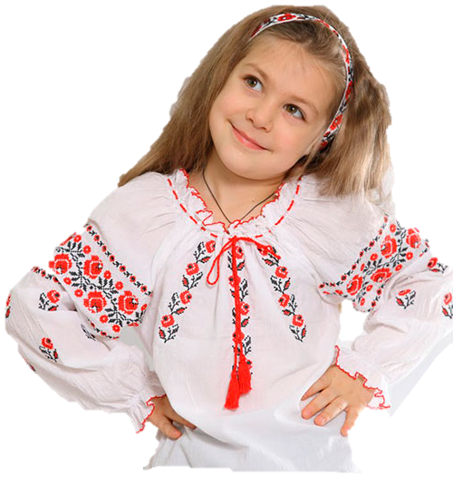
«Я - КОРЕКТОР»
Сорочка-вишиванка – це душ… української культури,. Вишиванка буде оберігати вас, наділяти сил… рідної землі, тому що символи, вишиті на ній, мають глибоке значенн…, яке закладене тисячі рок… назад. Схеми вишивок символів-оберег… передавались з покоління в поколінн…, дійшли до наших днів і зараз використовуються вишивальницям… для оздоби сучасних вишиванок. Дуже важливими є правильний вибір символів для сорочок-вишиванок: на дитячому одязі, приміром, не повинно в жодному разі бути весільних символів, доречними будуть орнаменти квітів, метеликів, пташок (усі вони символізують побажання здоров’я). На чоловічих вишиванках не має бути жіночих символів і навпаки. Хай ваша вишиванка оберігає вас і вашу осел…!

Slide 33
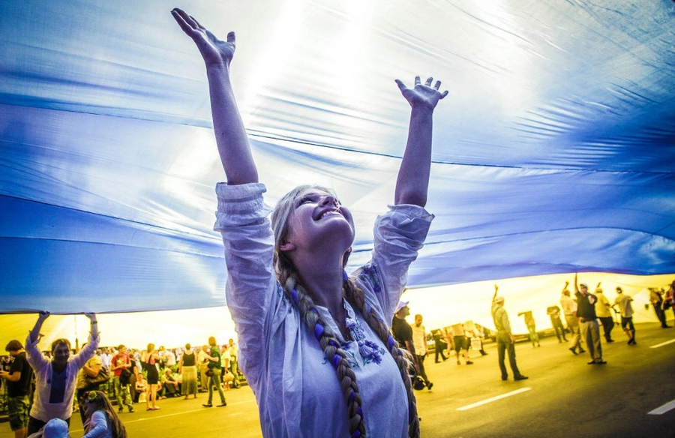
«Я - КОРЕКТОР»
Є така тонка й ніжна, сильна й мужественна, недоторкана й незламна річ — гідність людської особистості. У жизні людина зустрічається з красой й підлістю, радістю й горем, а в її духовном житті бувають часи торжества й страждання; душу її зтрясає всепоглинаюча любов і відчуття мерзенності. Бувають такі співпадення обставин, коли треба одказатися від задоволення й піти на жертву в ім’я блага рідної людини, своєї Батьківщини.

Slide 34
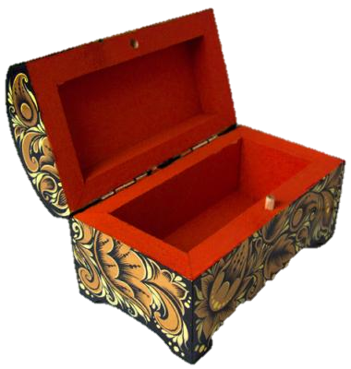
«ЧАРІВНА СКАРБНИЦЯ»
БАТЬКІВЩИНА
БАТЬКИ
ЩАСТЯ
ДОБРО
КОРИСНИЙ
УСПІХ
МОРАЛЬ
НЕПОВТОРНІСТЬ
РІДНА МОВА

Slide 35
ДОМАШНЄ ЗАВДАННЯ
Опрацювати теоретичний матеріал у підручнику на с. _______
Виконати вправу ____ на с._____
Творче завдання. Скласти сенкан до слова «Україна», або обрати будь-яке слово з вашої скарбнички.

Slide 36
ДЯКУЮ ЗА УРОК!

